Slide 1
美妆客服共情副驾
辅助人工客服核对证据、回应困扰、持续跟进
赛题一：数据共情者 - 消费者的AI管家
初赛作品展示，使用赛题虚构业务数据
Notes:
作品定位是美妆电商的人工客服辅助工具。正文依次介绍作品背景与场景洞察、技术方案、核心功能演示、落地价值及未来规划。应用生成建议和人工任务，不执行真实退款或发送客户消息。

Slide 2
作品背景：美妆客服的多系统接待
赛题关注高并发咨询下的信息分散、回复共情和服务风险跟踪
记录分散
建议缺少依据
风险跟踪断开
聊天、订单和售后工单需要来回查。
同一个问题可能反复询问订单信息。
肤质担忧、退款焦急和产品疑虑需要不同回应。
模板回复很难解释具体处理路径。
举报、重复进线等异常出现后，需要保留核查事项和处理状态。
设计围绕客服实际接待：把相关记录放在一起，给出可审核的回复，再持续跟进。
作品背景与场景洞察
2 / 15
Notes:
背景来自用户提供的赛题要求，见docs/CONTEST_REQUIREMENTS.md。信息分散和共情不足属于赛题场景描述，没有新增市场规模、真实客诉率或人效数据。

Slide 3
场景洞察：消费者诉求背后的担忧
退款受阻与真伪疑虑，是已用真实界面彩排的两个MOCK场景
退货后退款受阻
真伪疑虑升级举报
消费者反馈仓库签收了退货，售后却关闭，钱退不出来。
客服要查入库、关闭原因和退款流水，回复先回应等待中的焦急。
消费者提供批次号，并表示查不出来就去平台举报。
客服要核规格、批次和渠道依据，把持续核查交给人工任务。
处理建议需要同时说明当前问题、已有依据和还要查什么。
作品背景与场景洞察
3 / 15
Notes:
场景来源：evaluation/results/submission_ui_20261010/rehearsal.json。退款案例S00381的分析时点为2026-05-19 15:44:33。举报案例S00076的分析时点为2026-05-08 15:53:44。页面正文为原案例的简要概述，不是新采集的真实消费者数据。

Slide 4
场景洞察：本作品的设计取舍
围绕实际接待，把多源证据、分析时点和持续核查纳入建议流程
三源证据放在一起
分析时点明确
核查持续到任务
聊天解释消费者诉求，订单和工单提供业务依据。
消费者自述与后台字段分别保留，已有信息直接沿用。
后来产生的工单不提前用于历史建议。
不能还原的状态标为未知，不把后续处理写成当时已完成。
风险先登记，再等待建议生成。
客服审核、认领和记录处置，未完成事项继续跟踪。
产品重点是服务证据和人工处置流程，开源模型负责生成可审核的辅助建议。
作品背景与场景洞察
4 / 15
Notes:
这页说明本作品在客服场景中的具体设计取舍，不声称这些机制是行业首创，也不把所有聊天机器人概括为只有单轮问答。能力依据见实际LangGraph工作流、时点隔离和两场景彩排。没有推算真实人工节省比例。

Slide 5
技术方案：工作台与Agent工作流
Flask工作台，本地Qwen3:8b生成建议，LangGraph编排，SQLite保存操作记录
01
02
03
04
05
Evidence
多源证据
Safety
风险检查
Draft
建议生成
Verify
关联复核
Audit
结果留存
风险先登记
人工审核另存
Safety节点先保存风险任务，再进入可选的知识检索和模型生成。
客服编辑、采纳或拒绝建议。回复原稿与任务历史可查询。
模型输出摘要、情绪、风险、证据ID、待核项、回复草稿和下一步。
技术方案
5 / 15
Notes:
实现路径：src/orchestration/workbench_workflow.py、src/agents/assist_agent.py、src/ops/case_store.py。Verify节点补充证据和复核任务，文本与业务声明校验发生在Draft调用的AssistAgent中。人工审核在应用接口另存，未使用LangGraph interrupt或持久化checkpoint。

Slide 6
技术方案：多源融合与服务时点
导入138个虚构会话、998条消息、113笔订单和80张工单
01
02
03
04
05
当前买家消息
历史对话
订单记录
售后工单
关联证据
附件快照
历史回放
展示赛题附件提供的业务字段。快照状态还需核实是否适用于当前问题。
排除分析时点之后的消息和工单。不能还原的历史状态明确标为未知。
脱敏昵称仅提供关联候选，人工填写依据后才合并跨会话轨迹。
技术方案
6 / 15
Notes:
数量来源：data/contest/manifest.json及/api/sessions。工单数量为24+13+15+10+18=80。时点隔离实现见src/data/contest_data.py。S00381工单创建时间16:26:33晚于15:44:33，历史回放排除该记录。

Slide 7
技术方案：意图、情绪与风险分析
明确请求先识别，模糊意图由同一次模型生成补判，基础情绪与场景标签分开
当前诉求
情绪与服务风险
16类业务意图及unknown。
明确退款、物流、改址等诉求优先识别，否定表达单独检查。
规则结论、模型结论和采用来源分别留存。
担忧、生气等基础情绪与场景标签分开。
退款焦急不自动归为过敏焦虑。
举报、重复进线和情绪升级进入人工复核任务。
风险规则下限不会由模型降低。系统给出服务优先级，医疗和商品真伪由人工核查。
技术方案
7 / 15
Notes:
实现见src/agents/intent_agent.py、emotion_agent.py、assist_agent.py及src/risk/beauty_risk_rules.py。分类分数为启发式分，不是校准概率。低置信意图条件字段t与回复共用一次模型请求，不新增独立分类调用。

Slide 8
技术方案：证据保护与成本控制
结构化生成后核对业务声明，精确重复请求使用按版本隔离的缓存
结构与事实校验
原稿与修正留证
JSON Schema约束字段，Pydantic检查结构。
金额、状态、来源和未执行承诺再做业务核对。
未核实的批次、包装和运输原因需修正。
未知证据移除时记录原因，客服可查看前后文本。
短协议与精确缓存
限用证据路径
紧凑字段和360 Token单次输出上限。
缓存按提示版本、模型和运行配置隔离。
明确问候、无争议单订单发货查询可不用模型。
风险、负面情绪、历史争议和混合问题继续完整分析。
技术方案
8 / 15
Notes:
实现见src/models/qwen_wrapper.py、src/knowledge/business_claims.py、service_guidance.py、src/optimization/smart_cache.py及evidence_routing.py。限用证据路径需满足严格条件，缓存命中仍执行本次风险检查。字段结构有效或规则无检出都不能代表完整语义正确。

Slide 9
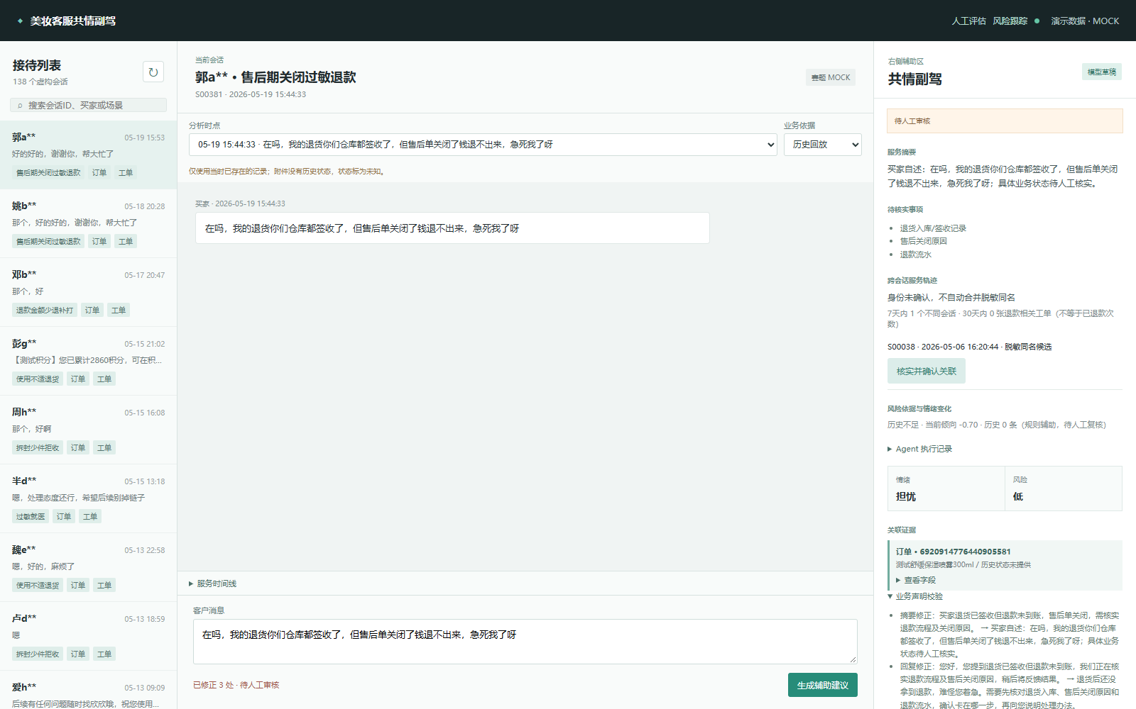
功能演示：退货后退款受阻
S00381，2026-05-19 15:44:33，先展示三源记录，再切换历史回放
辅助区局部放大
同一原图裁切，内容未改写
核心功能演示
9 / 15
Notes:
截图来源：evaluation/results/submission_ui_20261010/02_refund_draft.png。左侧保留完整原图，右侧放大原截图的辅助区局部，未重绘或改写文字。录制操作：选择指定消息，先看附件快照，再切历史回放并生成建议。未来工单HV1005604873被排除。回复核入库、售后关闭原因和退款流水，仍需人工核实，不表明退款已经完成。

Slide 10
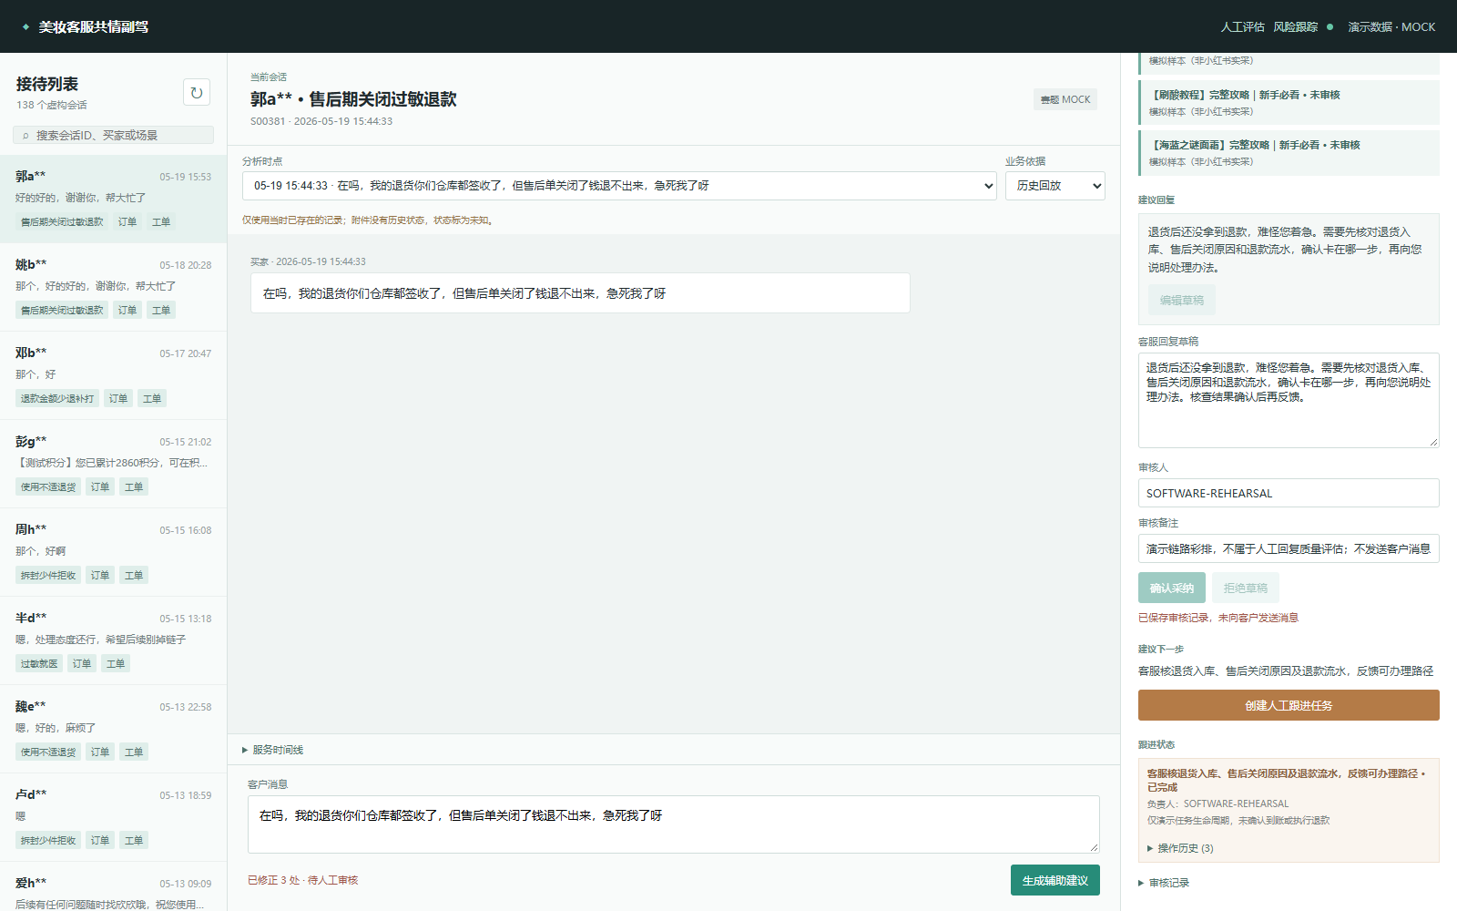
功能演示：人工审核与跟进任务
在回复编辑区保存采纳决定，再认领待核事项，处置备注和状态历史持续留存
审核回复
编辑草稿
采纳或拒绝
保存修改内容
任务跟进
认领待核事项
记录备注及状态
保留操作历史
核心功能演示
10 / 15
Notes:
截图来源：evaluation/results/submission_ui_20261010/03_review_and_followup.png。rehearsal.json记录编辑采纳、任务认领和生命周期的操作通过。应用未向买家发送消息，演示任务完成也不修改商家退款状态。

Slide 11
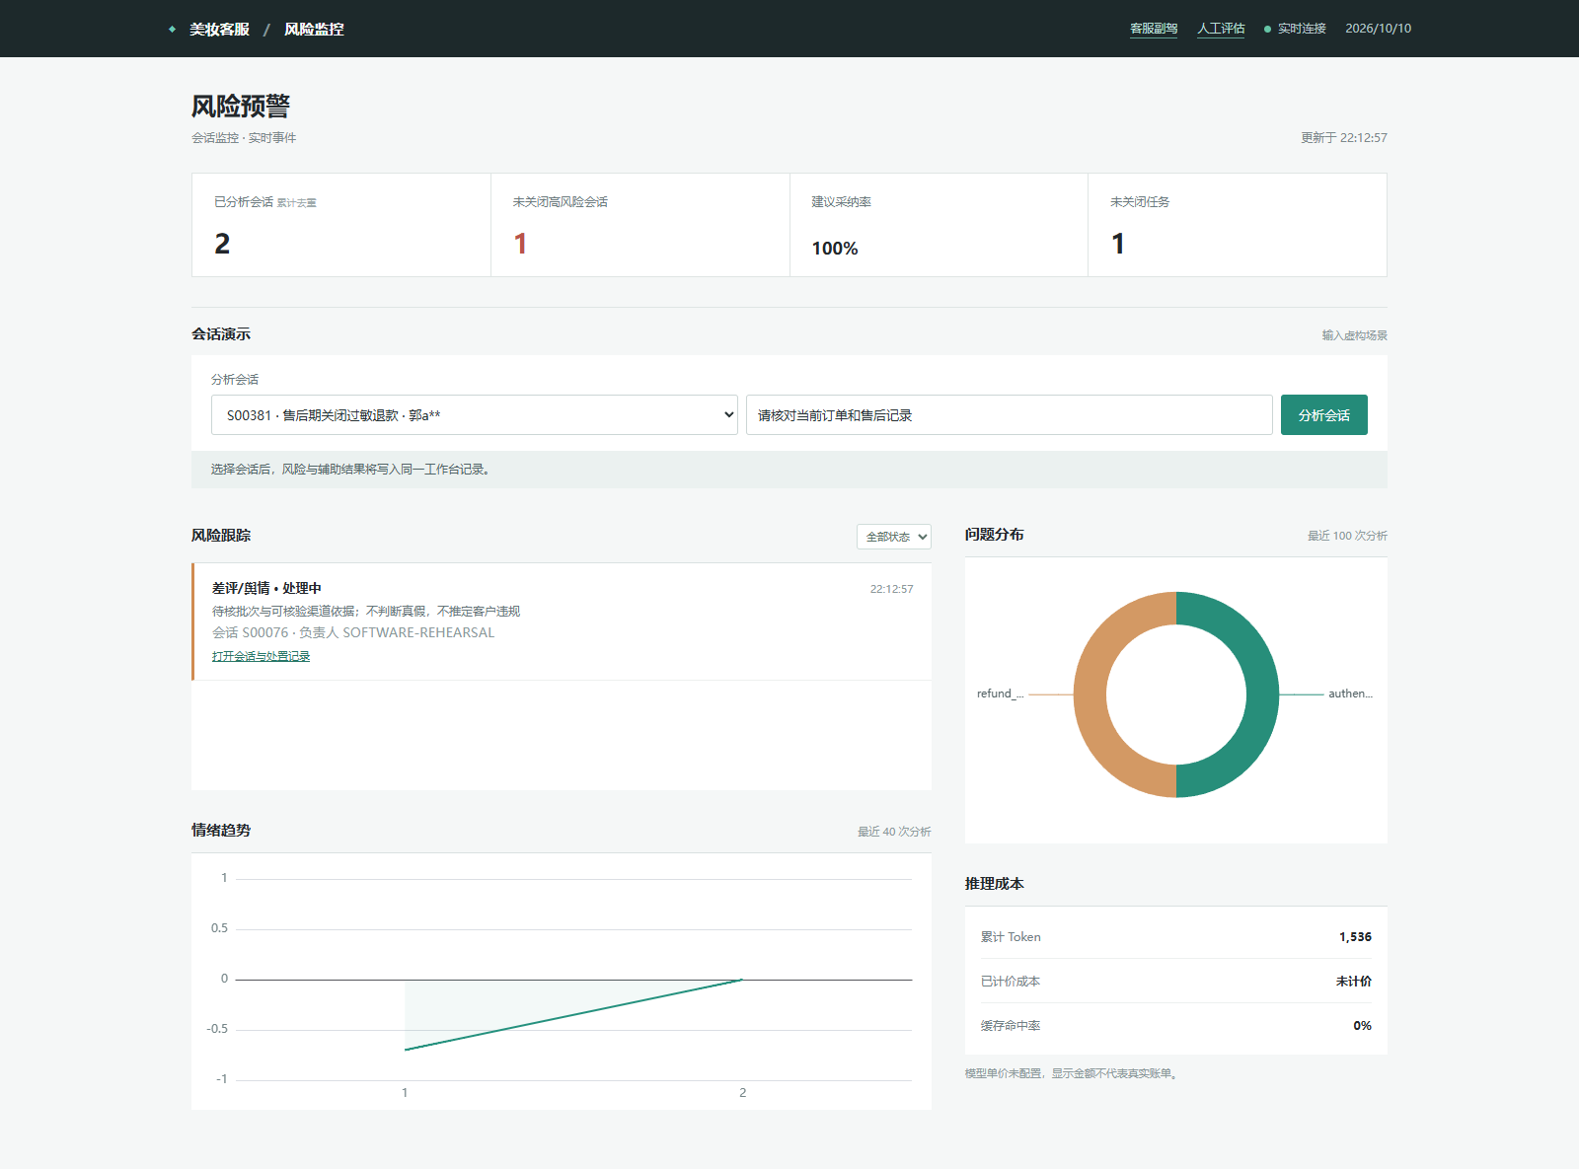
功能演示：举报预警与风险看板
S00076的举报表达触发人工跟进，看板显示已认领和处理中状态
定位与处置
预警定位会话
返回证据与记录
人工认领核查
保持处理中
商品真假尚未核实
核心功能演示
11 / 15
Notes:
截图来源：evaluation/results/submission_ui_20261010/06_risk_owned.png。场景S00076，消息92900836378476.PNM，2026-05-08 15:53:44。原句是条件式举报表达。系统预警并认领人工任务，不把消费者认定为违规，不判定假货，不提前关闭未核实事项。

Slide 12
落地价值：改善接待与风险跟进方式
面向消费者、一线客服和服务管理，价值对应已实现的工作台操作
消费者
一线客服
服务管理
客服沿用已提供的信息，回应当前困扰。
核查对象和下一步说明更具体，减少反复解释。
集中查看订单与工单。
从空白回复转为审核草稿，按待核项继续处理。
风险能回到会话和证据。
处理人、备注与历史状态可查，未完成事项持续跟踪。
当前证据为MOCK流程验证，真实客服人效和用户满意度仍需业务试点测量。
落地价值
12 / 15
Notes:
这页陈述预期落地价值及支持它的已实现机制，不声称已测得真实线上收益。H的20条任务级效率计时记录不完整，不能报告人工节省比例。适合先在人工审核模式开展小范围业务试点。

Slide 13
落地价值：成本与响应耗时实测
10月9日同机同模型，11个共同案例交替两轮，两版各22次请求
模型请求总Token
模型中位耗时
样本P95耗时
-6.13%
-19.60%
-22.32%
16368 → 15364；排除规则路径
3.030 → 2.436秒；固定请求小样本
3.375 → 2.622秒；非生产SLA
另测10月10日补丁12例：总Token7684，系统中位2.69秒，没有新的降本或提速结论。
落地价值
13 / 15
Notes:
数据来源：evaluation/results/accuracy_cost_paired_20261009.json和submission_release_20261010_v2/quality_summary_v2.json。三项主要数字均来自10月9日44次交替模型请求的协议对照，排除确定性证据路径。下方另列10月10日12个系统请求，含1个证据路径。不同实验不能合并，小样本顺序运行不代表生产并发SLA、云账单或硬件运营成本。

Slide 14
落地价值：效果证据与适用边界
软件回归、人工标注和回复检查分别报告，先确认可用范围再扩大试点
已有验证
仍需补证据
228 项软件回归通过。
30 条人工冻结标注，12 条回复复测。
最终声明与服务检查均0检出。
原稿、10条21处调整及证据ID保存。
原30条规则意图21/30。
Macro-F1约0.4629，较改前下降。
混合情绪10/30，风险29/30。
高风险正例缺失，人工提效未测得。
规则无检出仍需要人工语义审核。当前证据支持工程原型，尚不能代表线上效果。
落地价值
14 / 15
Notes:
软件回归来源：evaluation/results/submission_release_20261010_v2/regression_20261011.xml。30条人工标注来源及用户确认保留，误点建议按钮不自动认定采用候选。事后规则回归来源：accuracy_cost_frozen_retest_20261009.json，意图Macro-F1从约0.5548降至0.4629。混合情绪词表和场景口径不同，高风险正例为0，不能报告召回。回复检查来源为当前12例质量汇总，0检出不等于100%人工正确率。

Slide 15
未来规划：验证效果后再扩大接入
近期先补口径和效果证据，通过复核后再增加图片与平台接口
01
02
03
04
独立回复复核
补高风险样本
图片与品牌资料
鉴权及平台接入
近期验证
后续接入
统一意图、情绪口径，复核回复漏项和错误承诺。
补高风险正例，保存完整人工效率计时。
审核品牌资料，确认字段和访问权限再接接口。
每次扩展后重跑质量回归和成本测量。
未来规划
15 / 15
Notes:
未来安排没有确定截止时间或量化收益承诺。当前使用本地Qwen3:8b文本模型，图片理解、真实品牌知识库、生产鉴权和平台接口还未完成。先在人工审核模式开展试点，再根据效果决定接入范围。

